Slide 1
Алгоритмы и структуры данных
Лекция 6. Двоичные (бинарные) деревья поиска

Slide 2
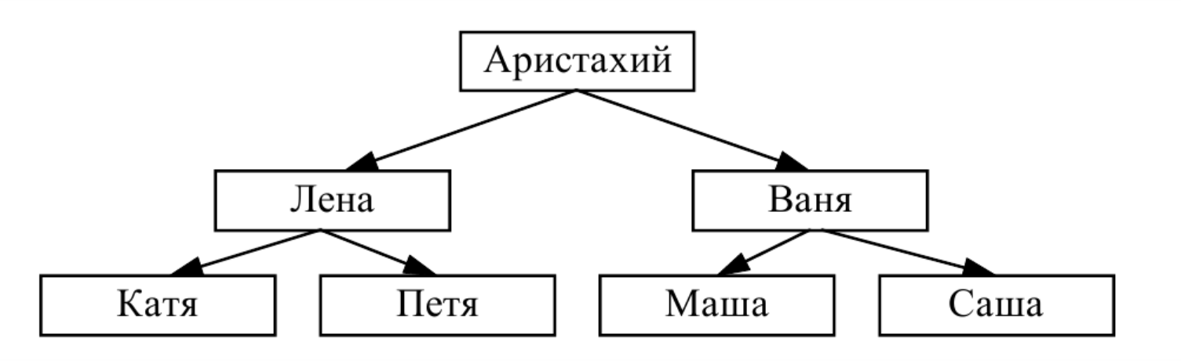
Дерево – это совокупность узлов (вершин) и соединяющих их направленных ребер (дуг), причем в каждый узел (за исключением одного - корня) ведет ровно одна дуга.
Корень – это начальный узел дерева, в который не ведет ни одной дуги.
Примером может служить генеалогическое дерево - в корне дерева находитесь вы сами, от вас идет две дуги к родителям, от каждого из родителей - две дуги к их родителям и т.д.

Slide 3

Двоичные деревья
На практике используются главным образом деревья особого вида, называемые двоичными (бинарными).
Двоичным деревом называется дерево, каждый узел которого имеет не более двух сыновей.
Можно определить двоичное дерево и рекурсивно:
1) пустая структура является двоичным деревом;
2) дерево – это корень и два связанных с ним двоичных дерева, которые называют левым и правым поддеревом .
Двоичные деревья упорядочены, то есть различают левое и правое поддеревья.
Строго двоичным деревом называется дерево, у которого каждая внутренняя вершина имеет непустые левое и правое поддеревья.
Полным двоичным деревом называется дерево, у которого все листья находятся на одно уровне и каждая внутренняя вершина имеет непустые левое и правое поддеревья.

Slide 4
Стандартные операции:
-поиск элемента по значению
-добавление элемента
-поиск максимального/минимального элемента
-поиск предыдущего/следующего по величине элемента
-удаление элемента
-различные варианты обхода дерева – для его вывода, записи в файл или удаления
Высота дерева поиска
Высота дерева определяется как длина самого длинного пути от корня до листа.

Slide 5
Обход дерева
Одной из необходимых операций при работе с деревьями является обход дерева, во время которого надо посетить каждый узел по одному разу и (возможно) вывести информацию, содержащуюся в вершинах.
Пусть в результате обхода надо напечатать значения поля данных всех вершин в определенном порядке. Существуют три варианта обхода:
1) КЛП (корень – левое – правое): сначала посещается корень (выводится информация о нем), затем левое поддерево, а затем – правое;
2) ЛКП (левое – корень – правое): сначала посещается левое поддерево, затем корень, а затем – правое;
3) ЛПК (левое – правое – корень): сначала посещается левое поддерево, затем правое, а затем – корень.

Slide 6
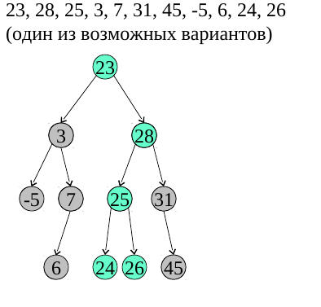

Slide 7
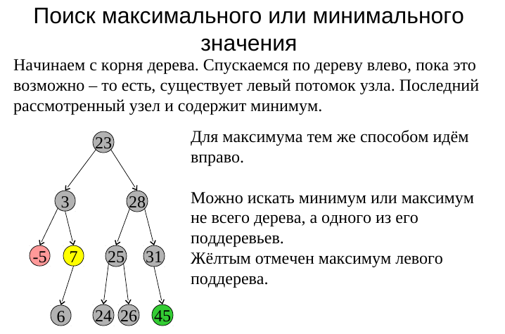

Slide 8
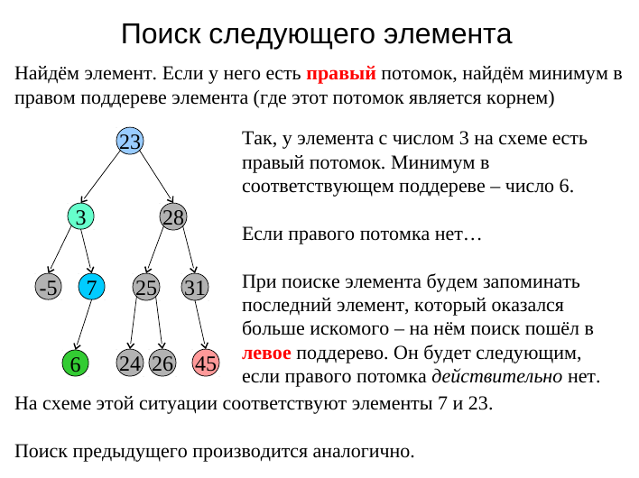

Slide 9
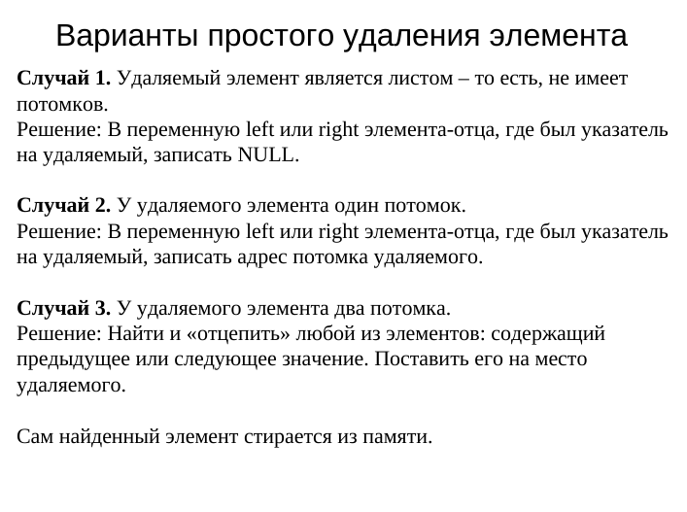

Slide 10
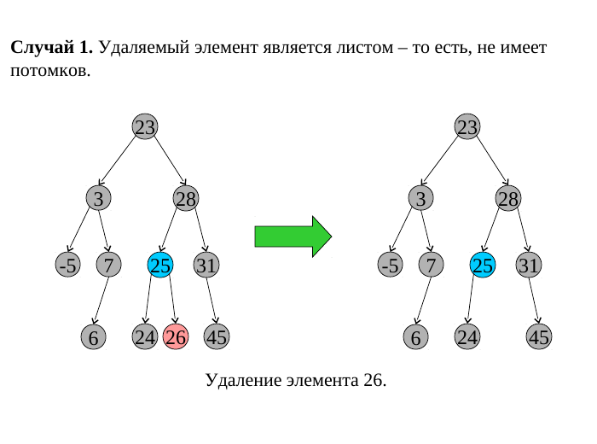

Slide 11
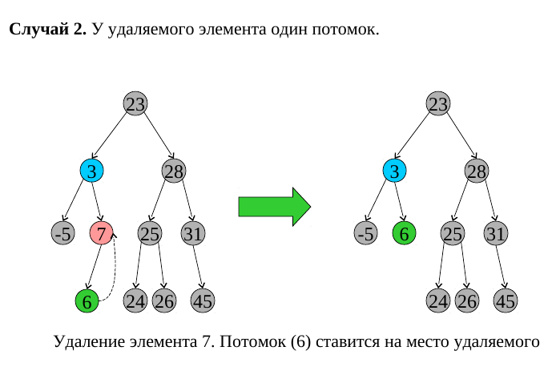

Slide 12
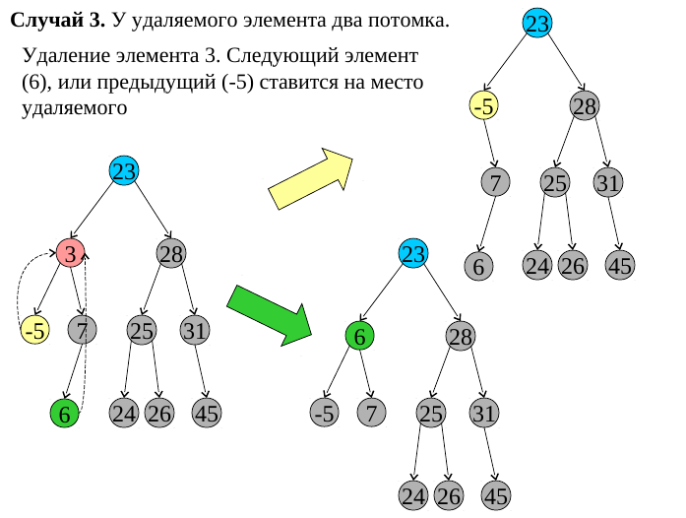

Slide 13
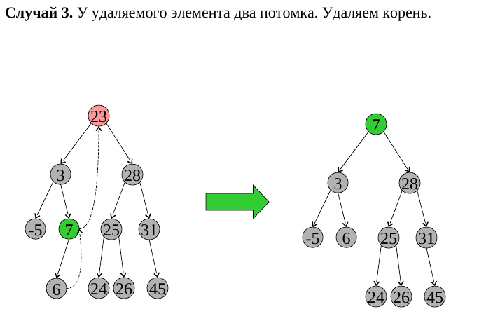

Slide 14
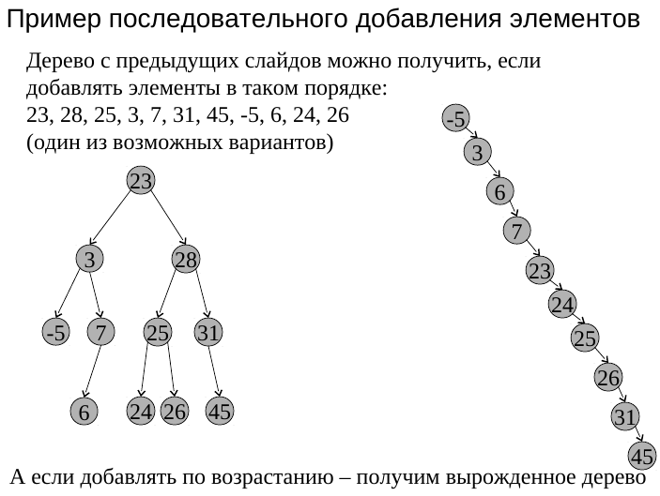

Slide 15
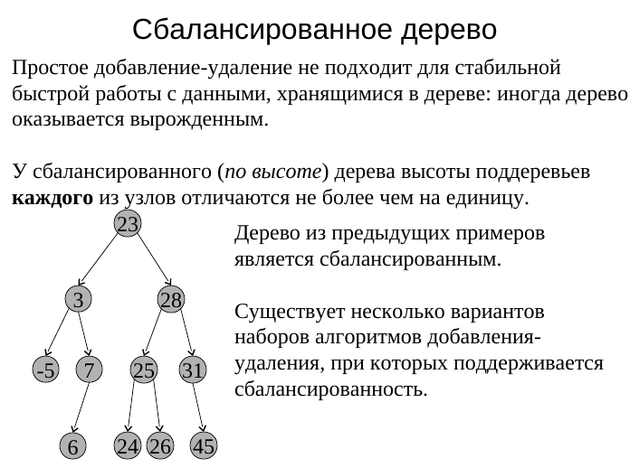

Slide 16
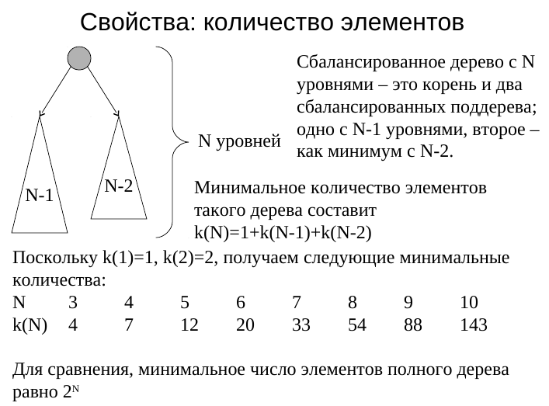

Slide 17
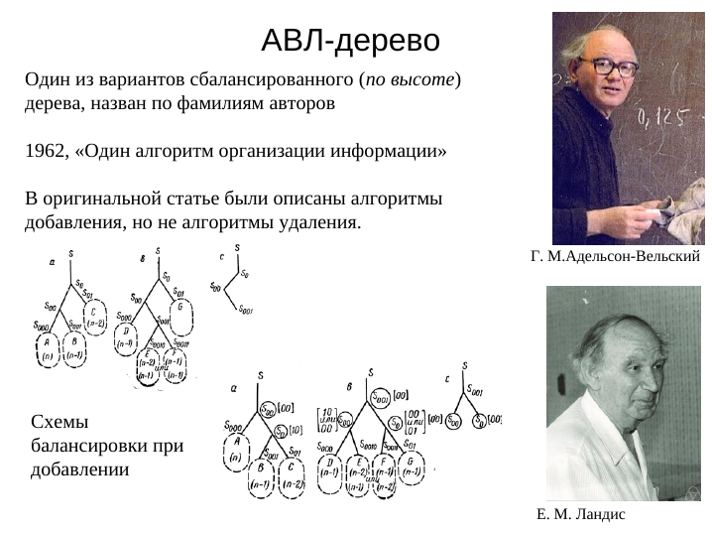

Slide 18
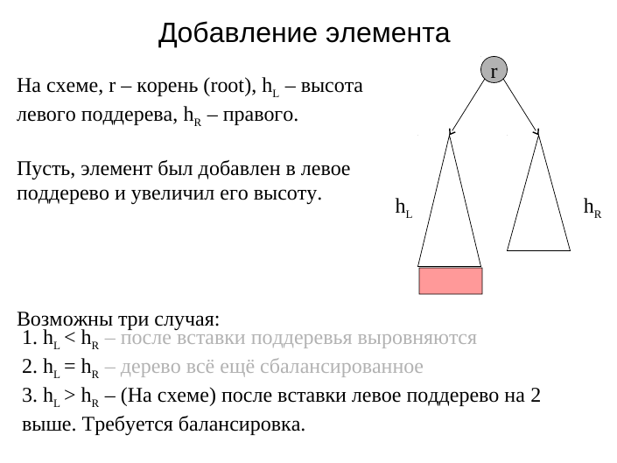
– после вставки поддеревья выровняются
– дерево всё ещё сбалансированное

Slide 19
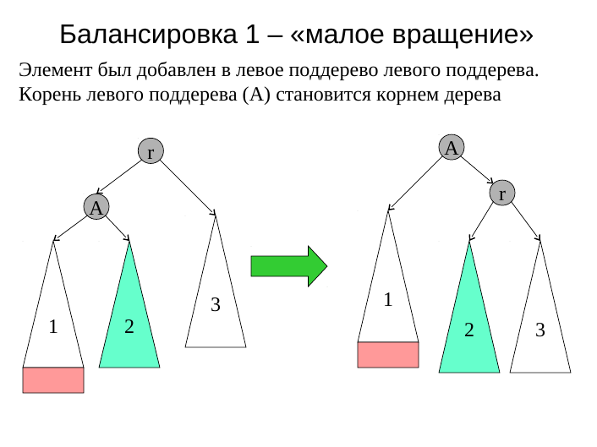

Slide 20
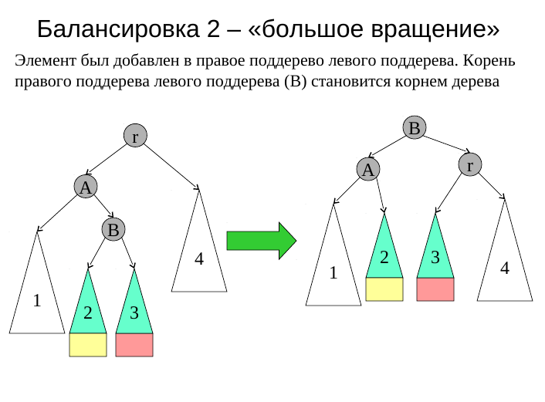

Slide 21
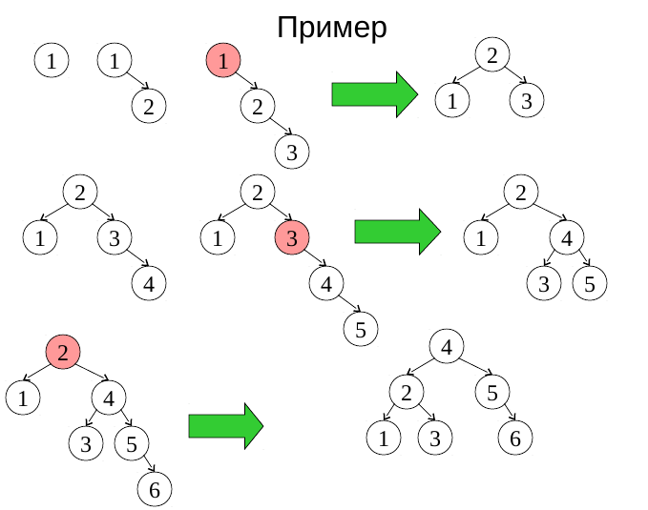

Slide 22
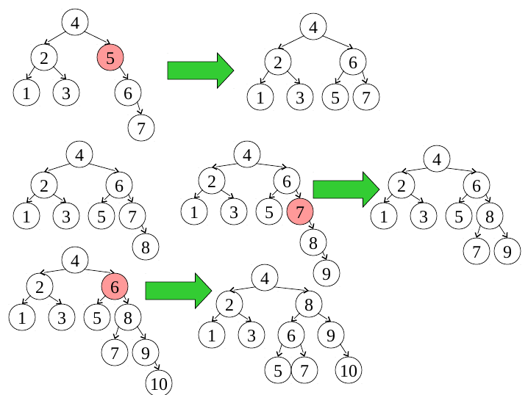

Slide 23
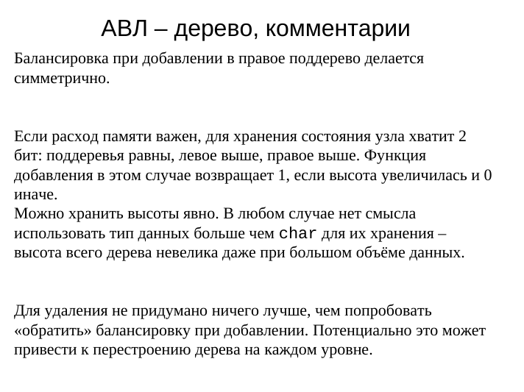

Slide 24
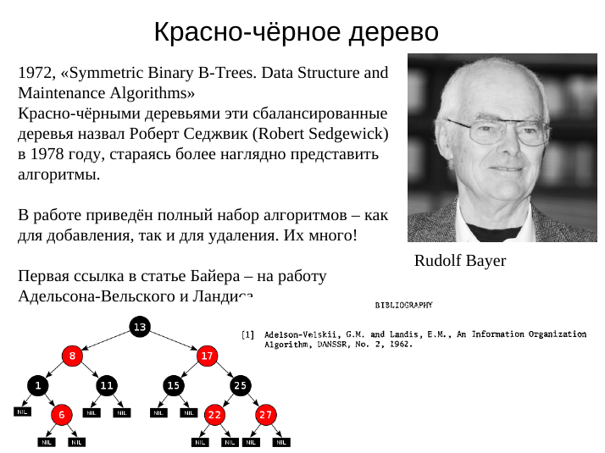

Slide 25
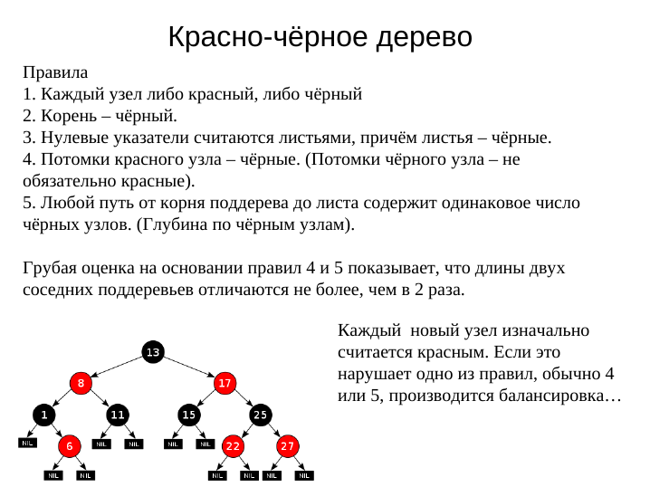

Slide 26
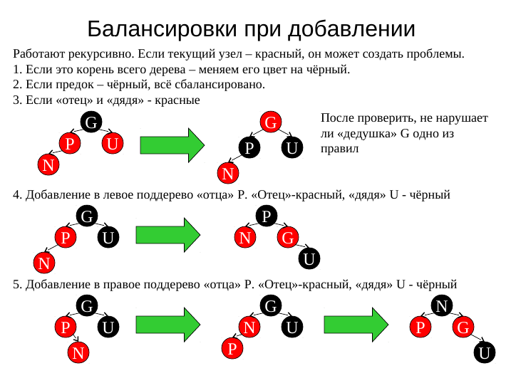

Slide 27
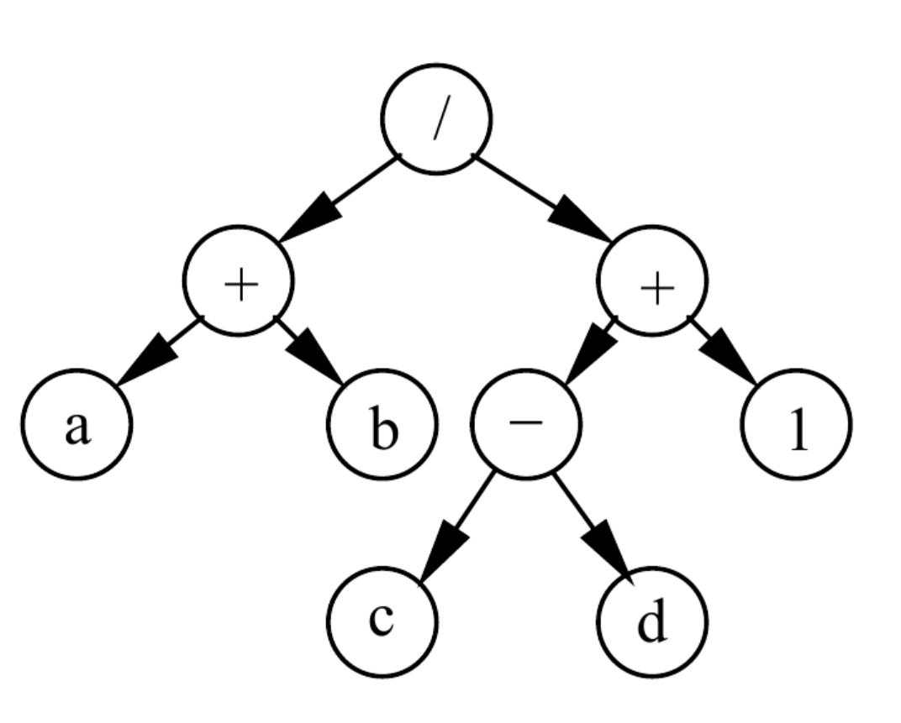
Дерево для арифметического выражения
(a + b) / (c - d + 1)
Листья содержат числа и имена переменных (операндов), а внутренние вершины и корень – арифметические действия и вызовы функций. Вычисляется такое выражение снизу, начиная с листьев. Как видим, скобки отсутствуют, и дерево полностью определяет порядок выполнения операций.

Slide 28
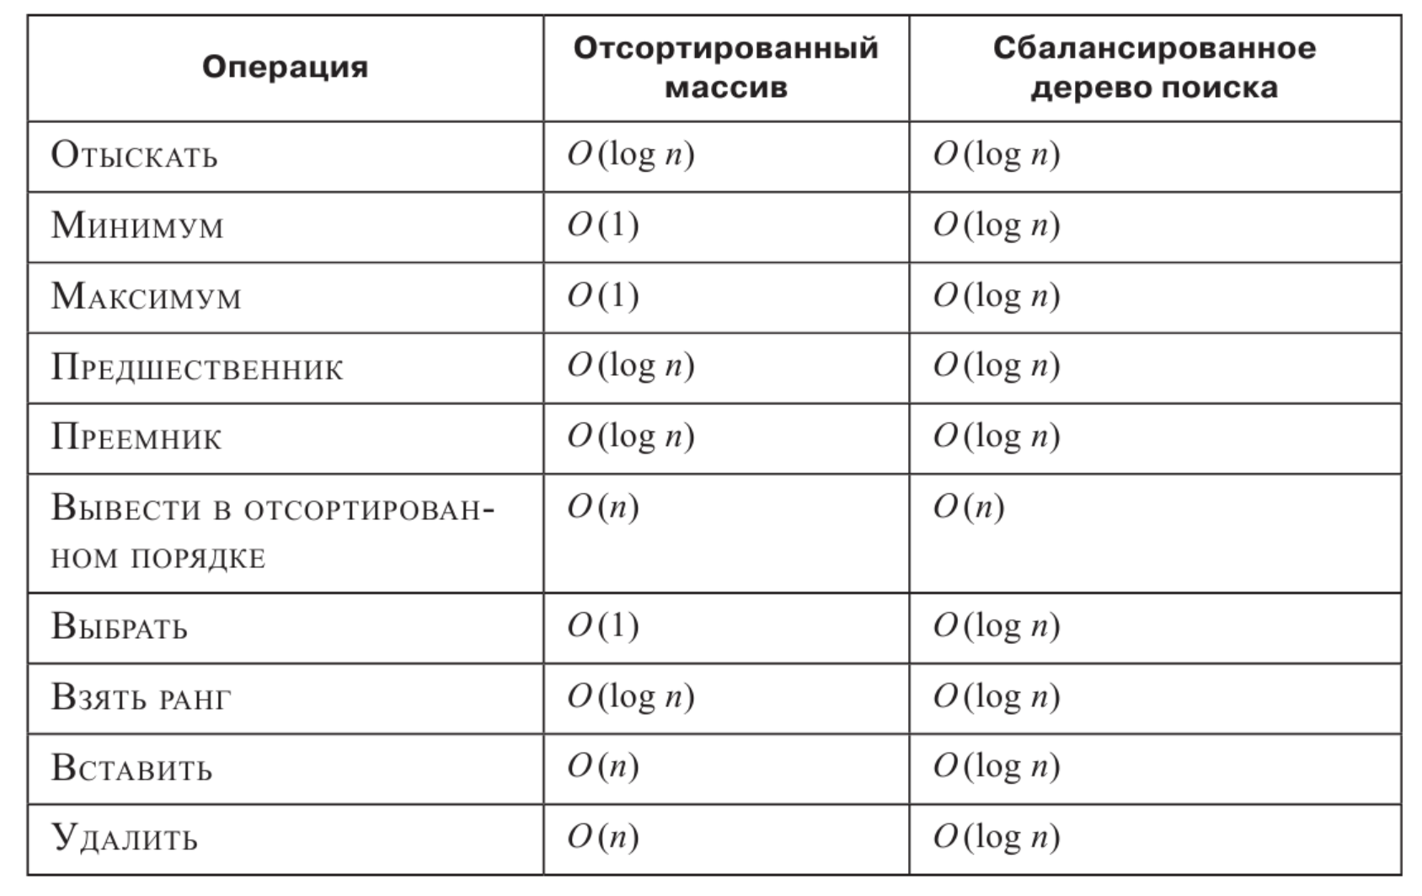

Slide 29
MyQuiz.ru
308478

